Slide 1
CHÀO MỪNG CÁC CON
ĐẾN VỚI TIẾT KỂ CHUYỆN

Slide 2
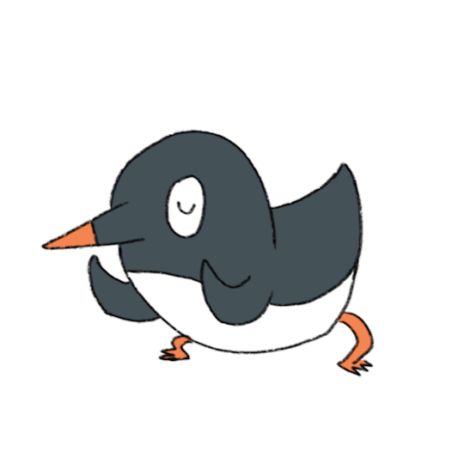
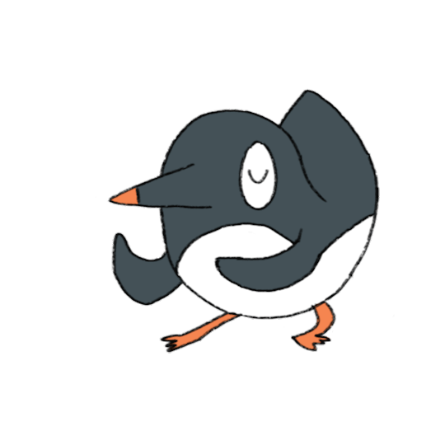
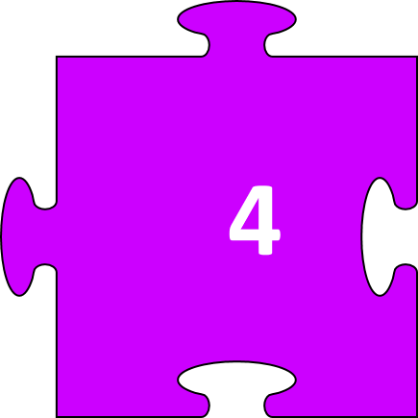

Slide 3
Vì sao chồn con không tới trường?
Vì chú chỉ thích rong chơi

Slide 4
Vì sao các bạn không ai đi chơi với chồn con?
Vì các bạn bận tới trường

Slide 5
Chồn con đi lạc vào rừng, vì sao?
Vì chồn con mải mê bắt bướm

Slide 6
Vì sao chồn con không tìm được đường về nhà?
Vì chồn con không đọc được chữ trên bảng chỉ đường

Slide 7
Ai đã là người đưa chồn con về nhà?
Bác sư tử là người đưa chồn con về

Slide 8
Sau chuyện đó, chồn con thay đổi như thế nào?
Sau chuyện đó, chồn con rất chăm đi học

Slide 9
Khởi động

Slide 10
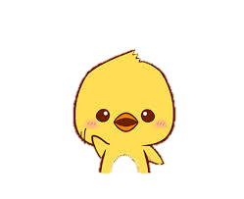
BÀI 14: HAI CHÚ GÀ CON

Slide 11
Nghe kể chuyện

Slide 13
Trả lời câu hỏi

Slide 19
Nghe kể lại

Slide 22
Cảm ơn các bạn đã lắng nghe!

